Slide 1
ПРЕЗЕНТАЦИЯ « Пищевые цепочки»

Slide 2
— Здравствуйте, ребята! Приехала я к вам в гости. Хочу рассказать вам историю, которая произошла у нас в деревне. Живём мы возле леса. Жители нашей деревни пасут коров на лугу, который находится между деревней и лесом. Коровы наши питались клевером и давали много молока. На краю леса, в дупле старого большого дерева жила сова, которая днем спала, а ночью летала на охоту и громко ухала. Крик совы мешал жителям деревни спать, и они её прогнали. Сова обиделась и улетела. И вдруг через некоторое время коровы стали худеть и, давать очень мало молока, так как стало мало клевера, зато появилось много мышей. Мы не можем понять, почему так произошло. Помогите нам все вернуть назад!

Slide 3
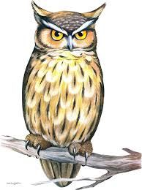
У глазастой совушки Хищная головушка, Перышки пушистые, Ноженьки когтистые. Ловит мышек и зайчат На охоте по ночам.

Slide 4
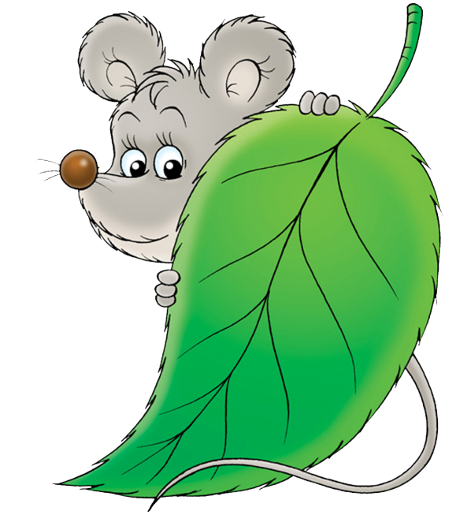
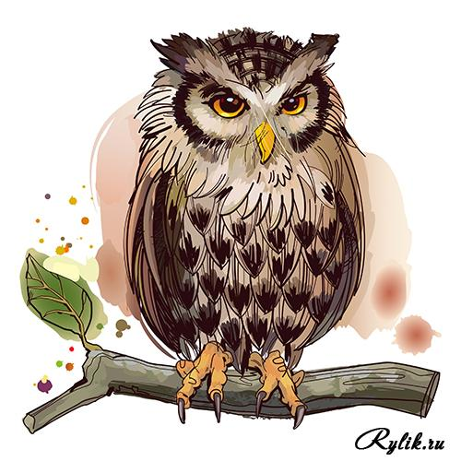
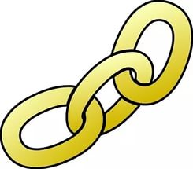
Ребята, как вы думаете, сможем мы помочь бабушке и жителям деревни?
1.Почему произошло так, что коровы стали давать мало молока?
2.Почему стало мало клевера?
3.Почему развелось много мышей?
Кто охотился на мышей?

Slide 5
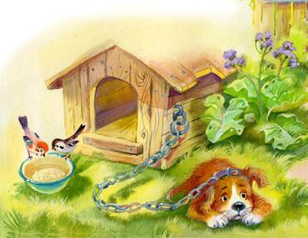
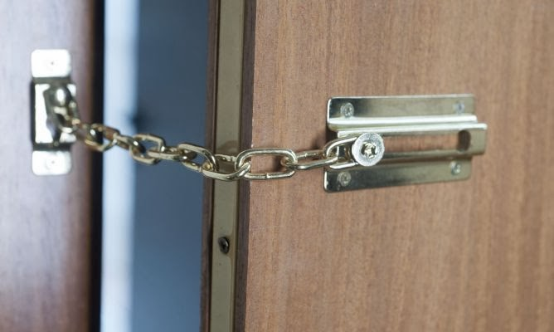
Колечко с колечком в ней крепко сцепились, блестящей змеёй вокруг шеи обвились. За хвост, головой ухватившись крючочком, на солнце блестит золотая цепочка.

Slide 6
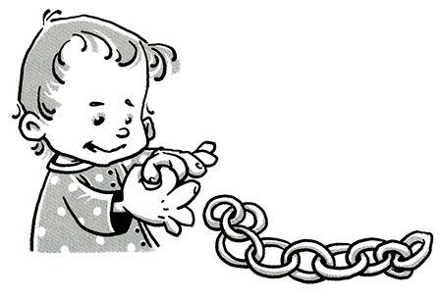
Пальчиковая гимнастика
Пальчики перебираем и цепочку получаем

Slide 7
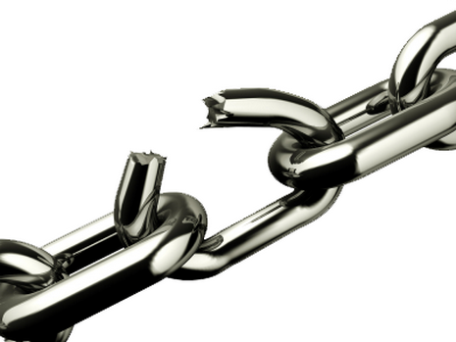
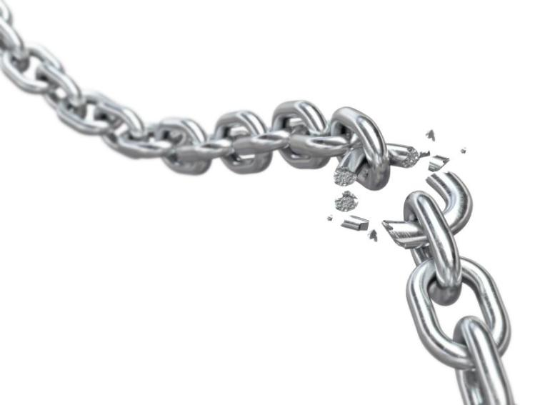
Если одно звено цепи сломается, что случится с цепочкой?

Slide 8
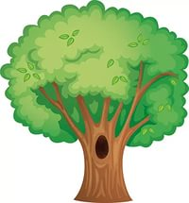
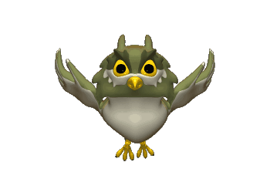
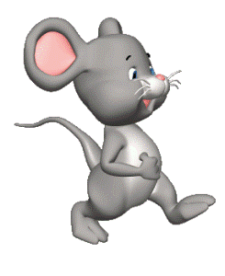
Оказывается в природе все растения и животные взаимосвязаны. Они друг без друга обходиться не могут. Что нужно сделать, чтобы коровы снова давали много молока?

Slide 9
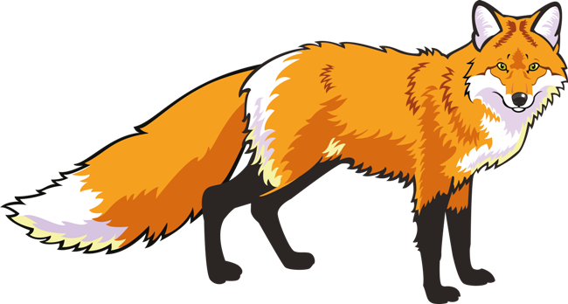
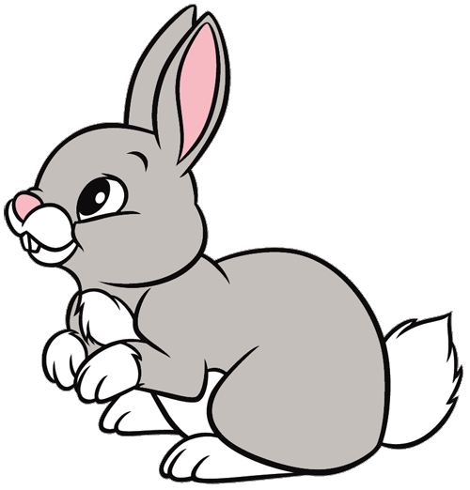
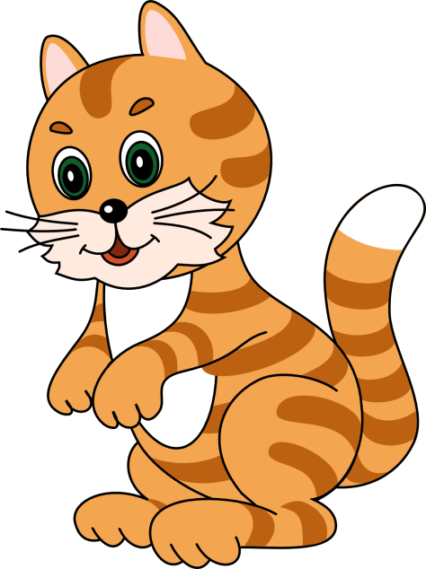
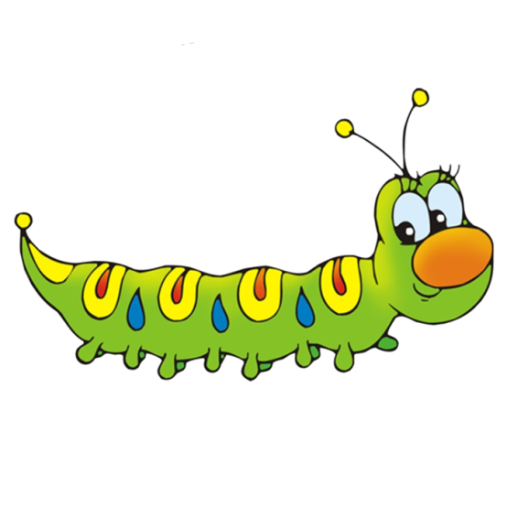
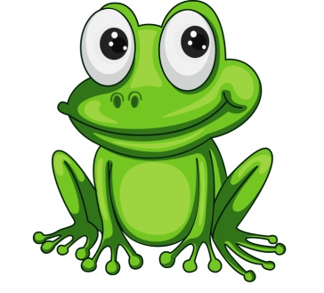
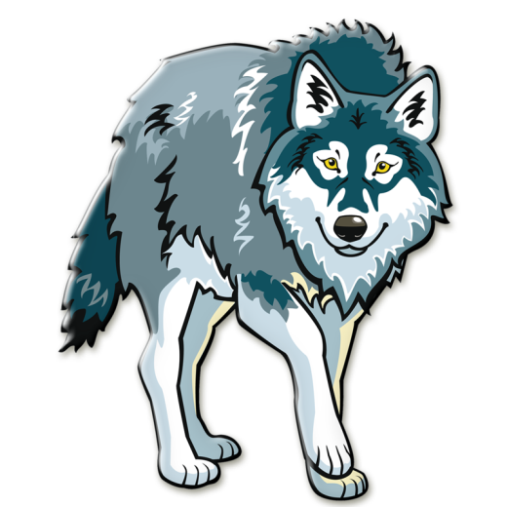
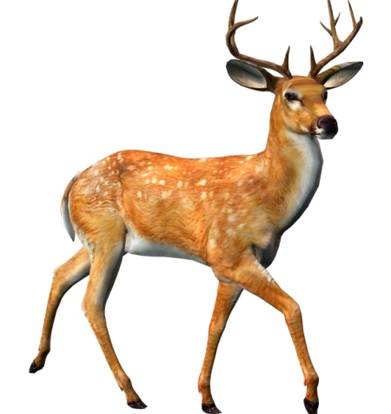
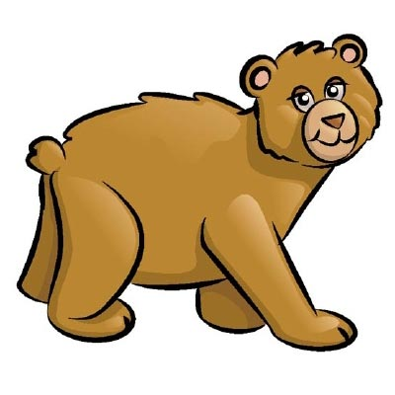
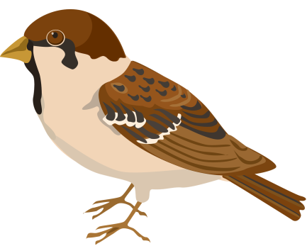
Назови травоядных ,хищников, всеядных

Slide 10
Пищевые цепочки

Slide 11
Рефлексия.
- Вам понравилось наше с вами общение?
- Что вам понравилось?
- Что нового вы узнали?
- Кто запомнил, что такое пищевая цепочка?
Важно ли её сохранение?
Спасибо ребята!

